Slide 1
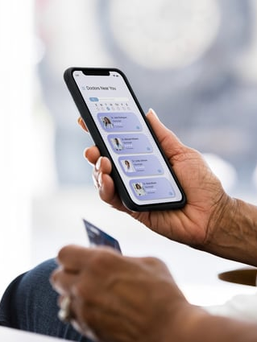
BPMN diagram
Terminátori:
Damián Kaszycki, Richard Rúš, Ľudmila Koperdáková, Samuel Budinský

Slide 2
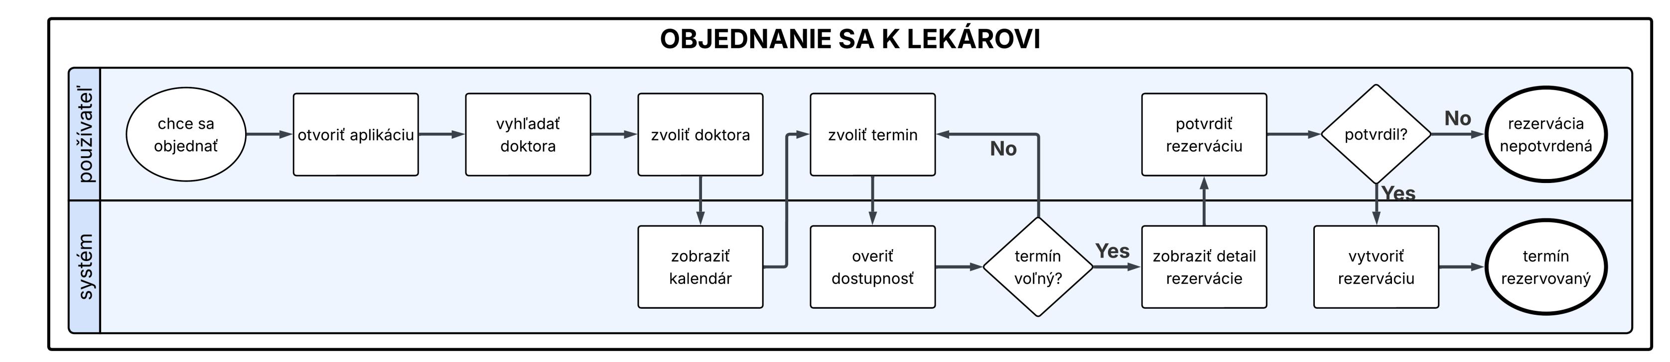
Proces objednania termínu
Obsahuje 2 swim lanes
Pacient
Systém

Slide 3
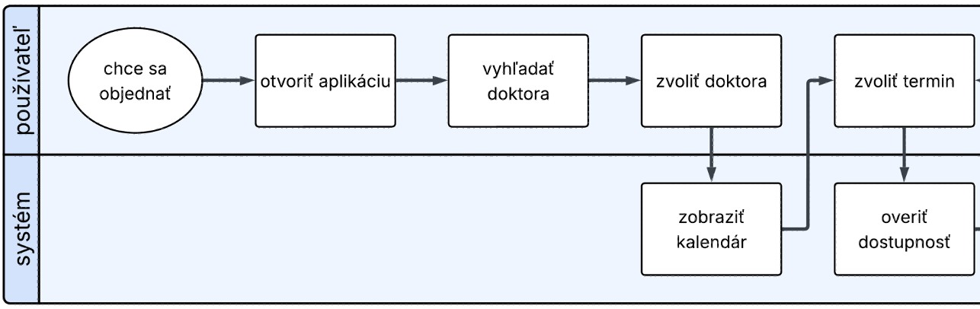
Proces objednania termínu
Pacient sa prihlási do aplikácie
Vyhľadá a vyberie lekára
Zobrazia sa dostupné termíny
Vyberie si termín

Slide 4
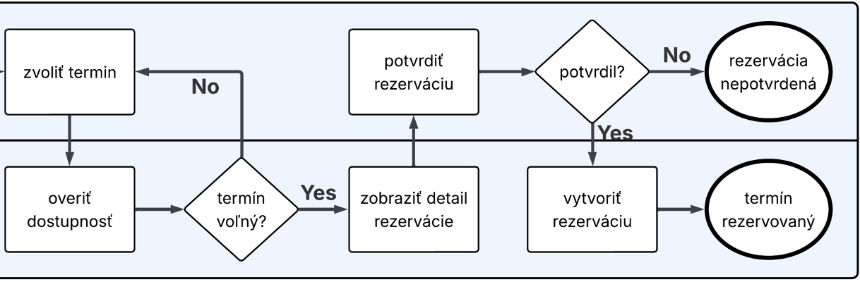
Proces objednania termínu
Systém overí dostupnosť
Pacient potvrdí rezerváciu
Systém vytvorí rezerváciu a odošle potvrdenie

Slide 5
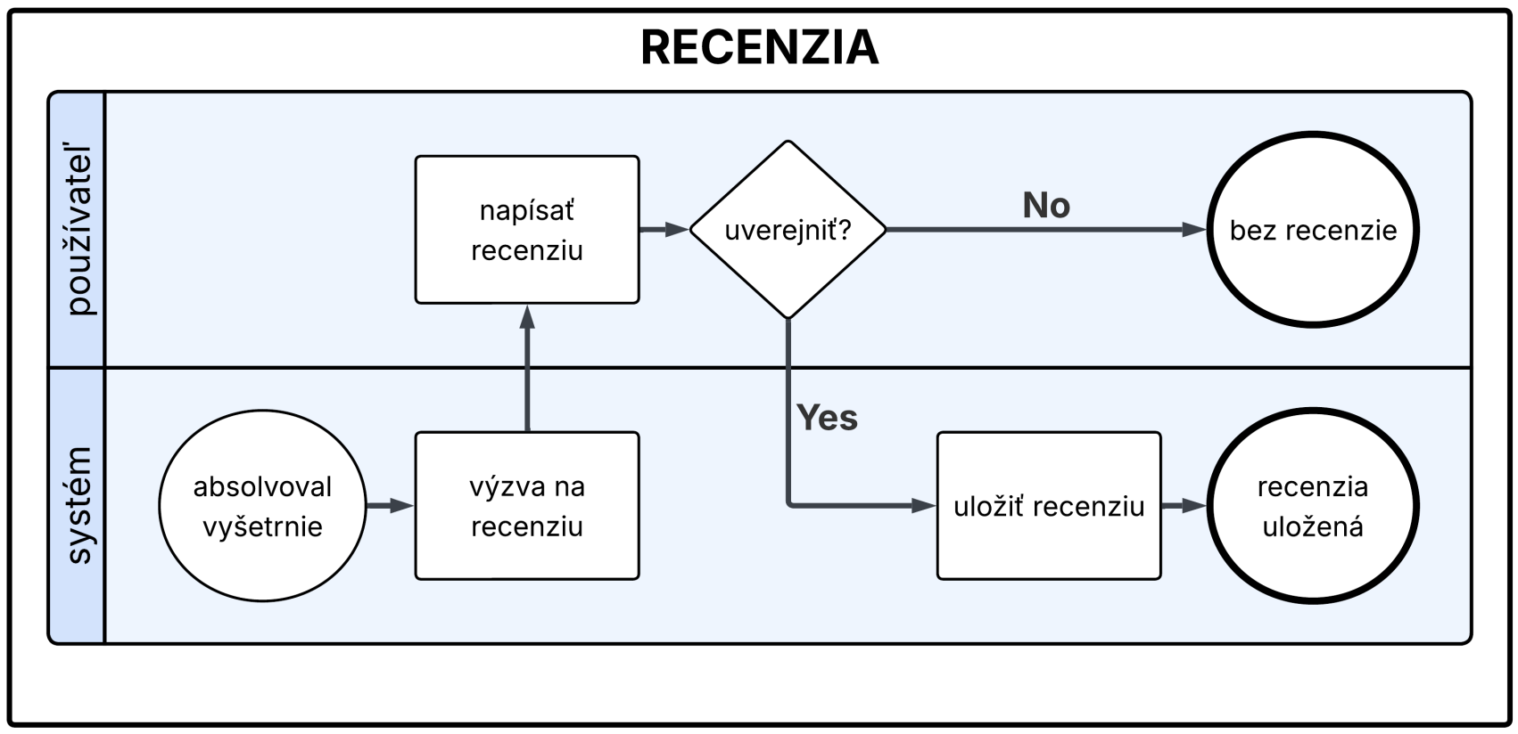
Proces recenzie
Obsahuje 2 swim lanes
Pacient
Systém

Slide 6
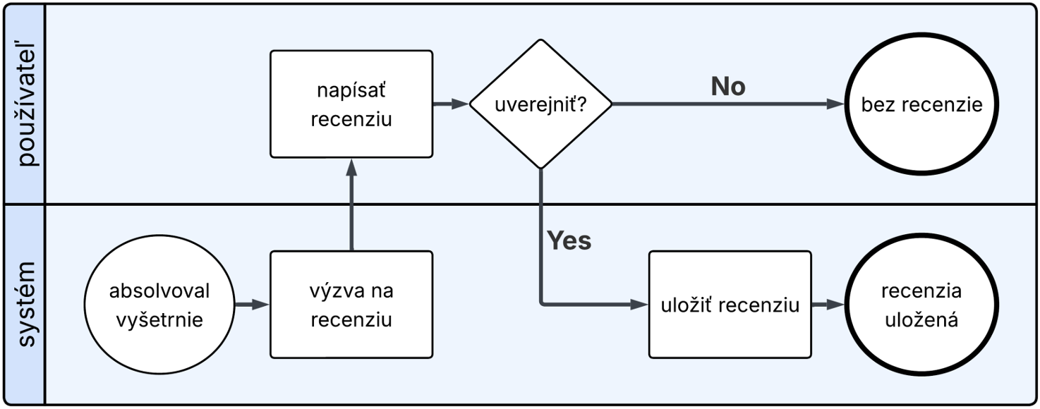
Proces recenzie
Výzva na zanechanie recenzie po vyšetrení
Pacient napíše recenziu
Má možnosť ju uverejniť alebo neuverejniť
Ak sa rozhodne ju uverejniť systém ju uloží a zobrazí ostatným používateľom

Slide 7

Ďakujeme za pozornosť

